Slide 1
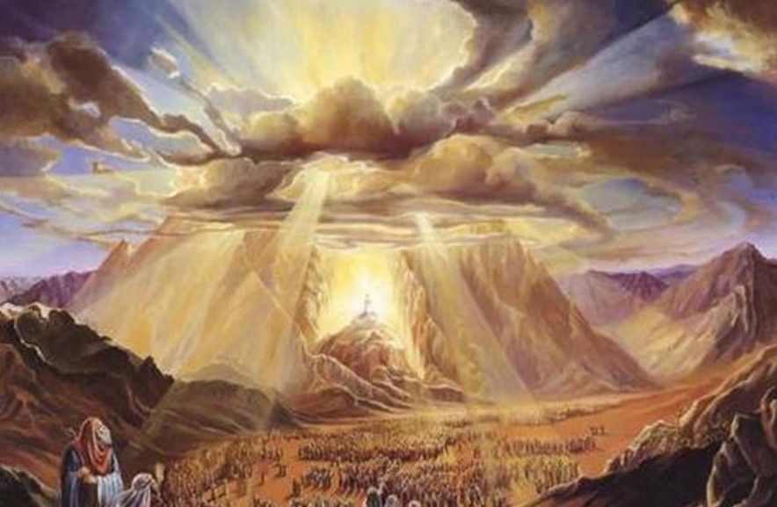

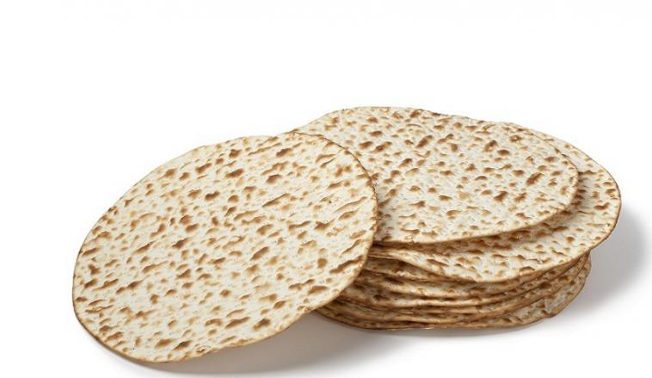

Slide 2
ספירת
העומר

Slide 3
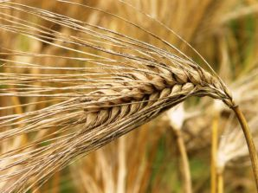
מבוא למצוות ספירת העומר
טו וּסְפַרְתֶּם לָכֶם, מִמָּחֳרַת הַשַּׁבָּת, מִיּוֹם הֲבִיאֲכֶם, אֶת-עֹמֶר הַתְּנוּפָה: שֶׁבַע שַׁבָּתוֹת, תְּמִימֹת תִּהְיֶינָה.

Slide 4
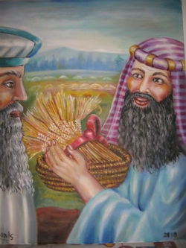
אז איך הביאו את
מנחת העומר?

Slide 5
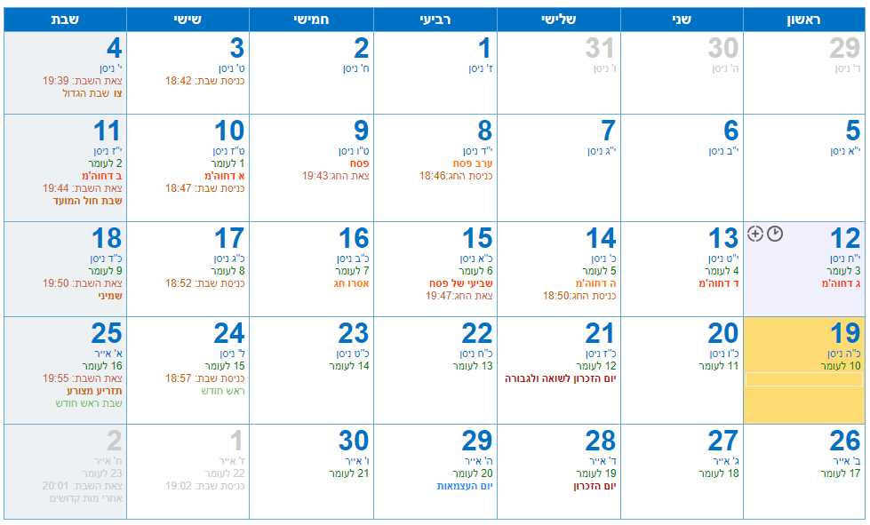
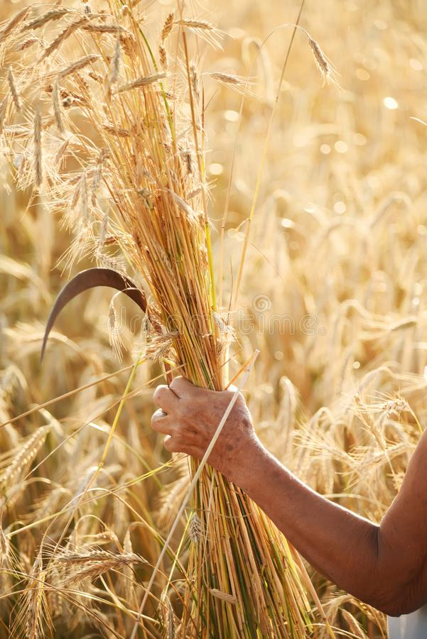
בליל ט"ז ניסן קצרו את השעורה.

Slide 6
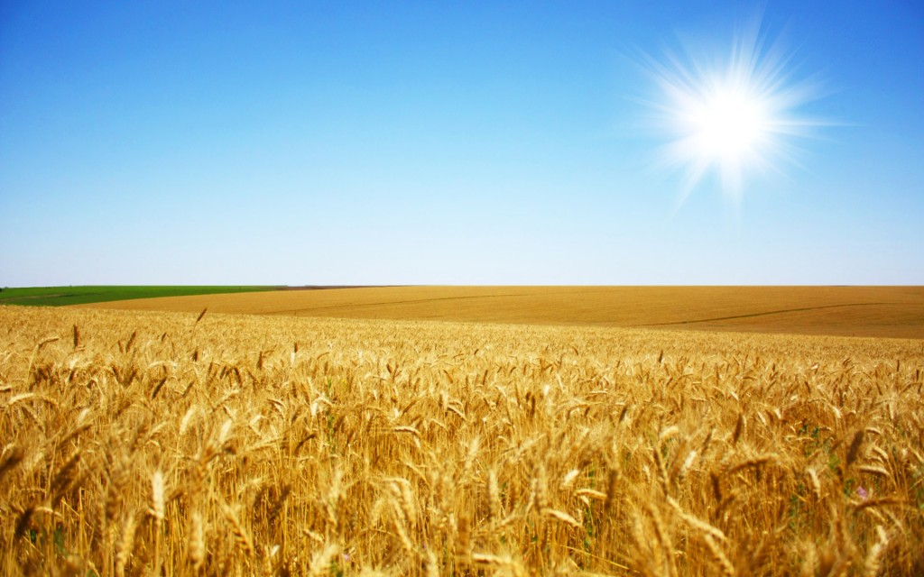

הקוצר שאל שאלות מהעומדים שם
והם ענו לו.
מגל זה?
הן

Slide 7
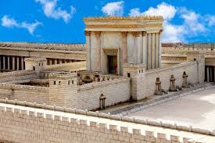
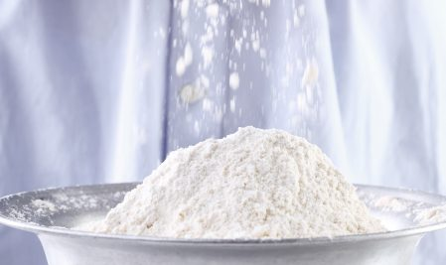
את השעורה הביאו לבהמ"ק
והכינו ממנה קמח.

Slide 8
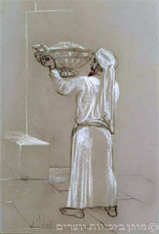
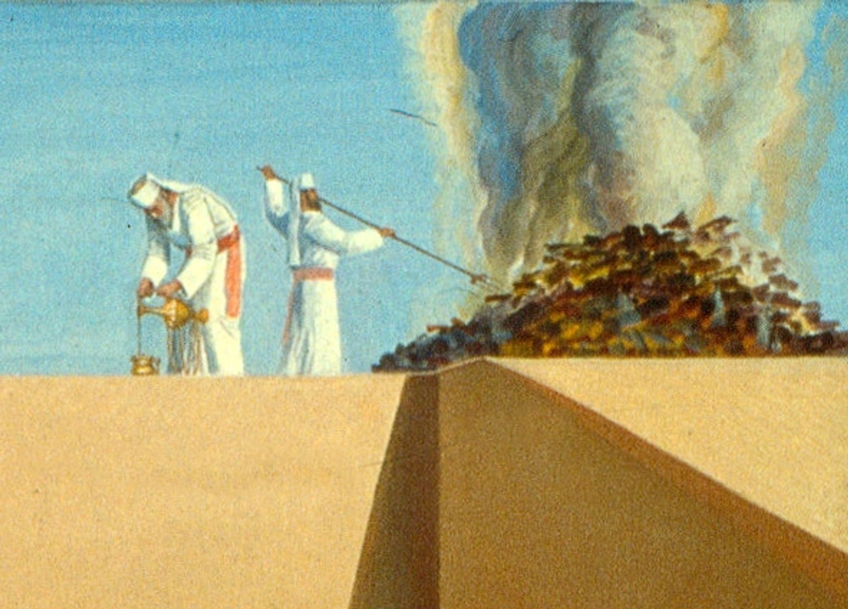
הניפו את העומר.
לקחו קומץ והקטירו.

Slide 9
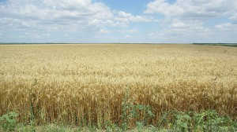
עכשיו מותר להשתמש בתבואה החדשה!

Slide 10
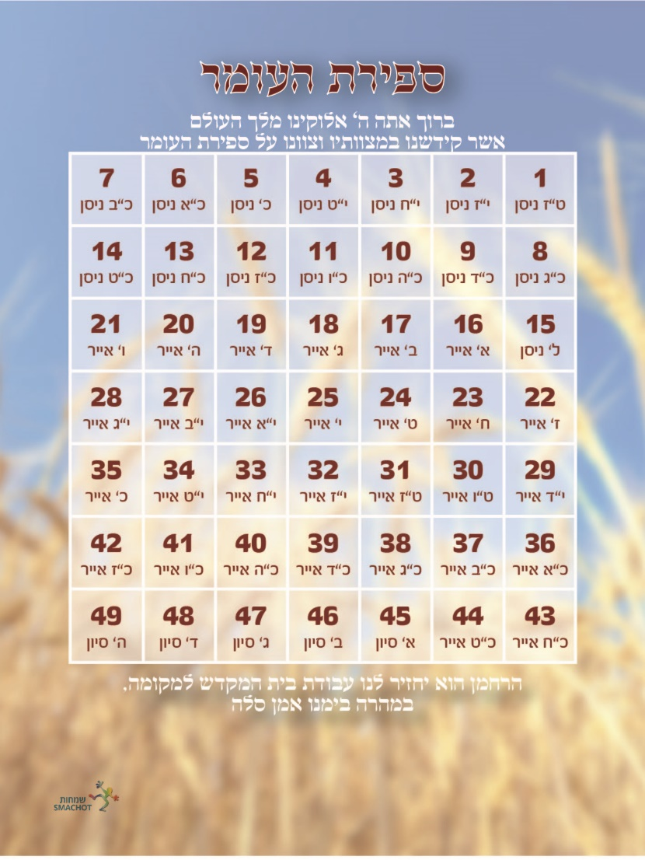
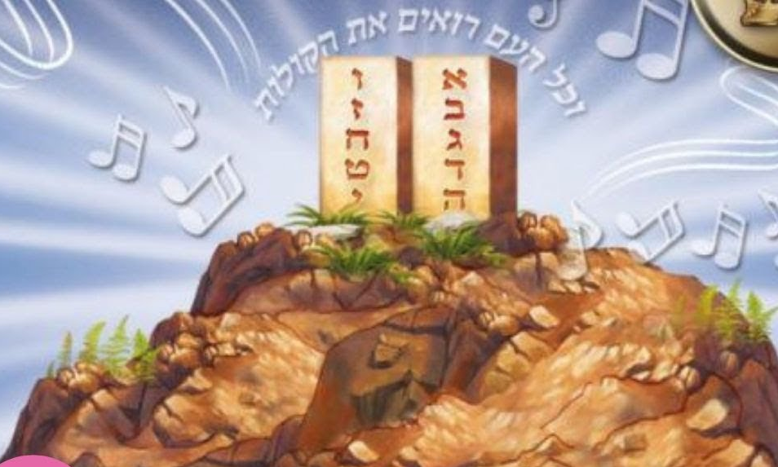
7 שבועות אנחנו מתכוננים למתן תורה!

Slide 11
מה זה מנחת העומר?
מנחה העשויה מחיטה
שהביאו ביום האחרון של פסח
A
מנחה העשויה משעורה
שהביאו בליל חג ראשון של פסח
B
מנחה העשויה משעורה
שהביאו כל יום במשך חג הפסח
C

Slide 12
במה מותר להשתשמח לאחר הקטרת
מנחת העומר?
A
בתבואה החדשה
בכלים חדשים בבית המקדש
B
בחצץ שמכרו בחג הפסח
C

Slide 13
למה אנחנו מתכוננים בזמן ספירת העומר?
A
ליום כיפור
B
לל"ג בעומר
למתן תורה
C

Slide 14
דיני ספירת העומר

Slide 15
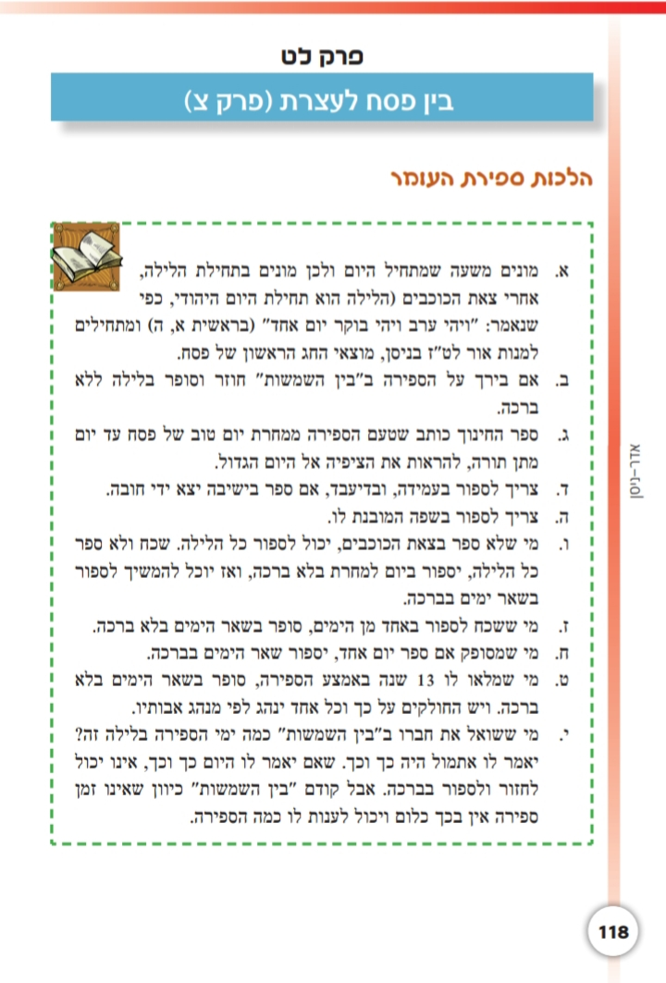


Slide 16
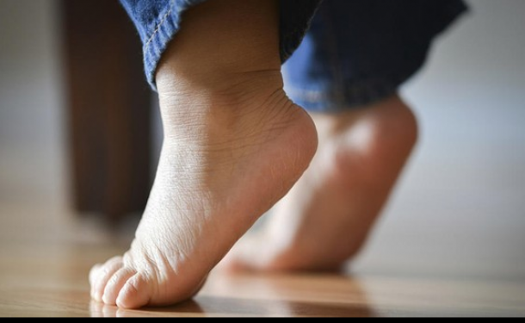
סעיף ד' –
מברכים בעמידה, בדיעבד אפשר גם בישיבה.
סעיף ה' –
סופרים בשפה שמבינים.
Русский
עברית
English
French

Slide 17
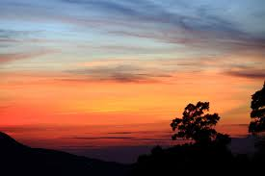
סעיף ב' -
ברך בין השמשות, לפני הזמן, – חוזר ומברך אחרי צאת הכוכבים ללא ברכה.

Slide 18
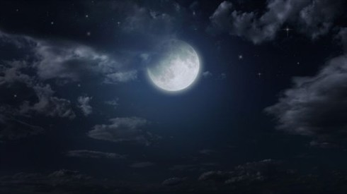

Slide 19
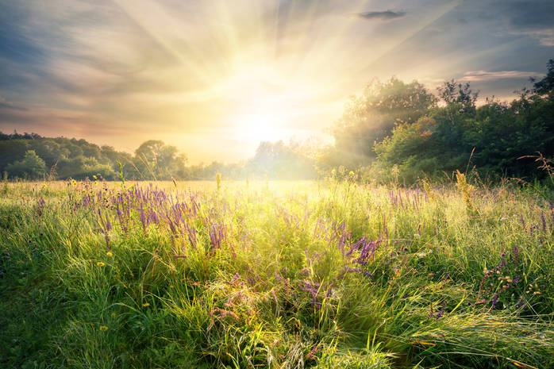
שכח ולא ספר
כל הלילה
ממשיך עם ברכה
סופר ביום ללא ברכה

Slide 20

היום חמישה ימים לעומר

Slide 21
תמשיך לספור עם ברכה?
ספרתי או שלא?

Slide 22
אתמול היה שישה ימים לעומר
כמה ימי הספירה היום?

Slide 23
היום יהיו שבעה ימים לעומר
כמה ימי הספירה היום?

Slide 24
יום שני כ"ו ניסן
דיני ספירת העומר

Slide 25
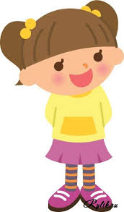
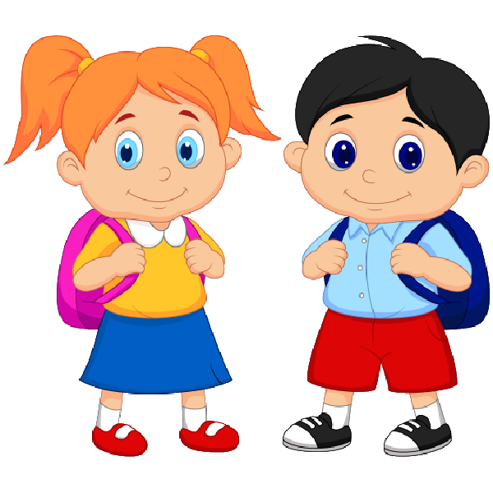
חני ושרי מקפידות לספור כל לילה ספירת העומר בברכה. כשקמו היום בבוקר גילו שאתמול בלילה שכחו לספור ספירת העומר, מה עליהם לעשות כעת? העתיקו את התשובה הנכונה:

Slide 26
חני ושרי מקפידות לספור כל לילה ספירת העומר בברכה. כשקמו היום בבוקר גילו שאתמול בלילה שכחו לספור ספירת העומר, מה עליהם לעשות כעת? העתיקו את התשובה הנכונה:
אסור להם להמשיך לספור כלל לא ביום ולא בלילה.
א)
ב)
יספרו ספירת העומר ללא ברכה במהלך היום ומהלילה יכולים
להמשיך לספור עם ברכה.
ג)
משום שפספסו בלילה אין להם אפשרות להשלים
ולכן מהיום עליהם לספור ללא ברכה.

Slide 27
שמוליק חשב שכבר לילה וספר ספירת העומר. פתאום אבא שלו אמר שעכשיו רק בין השמשות. מה עליו לעשות?

Slide 28
שמוליק צריך לברך לאחר צאת הכוככים ללא ברכה.

Slide 29
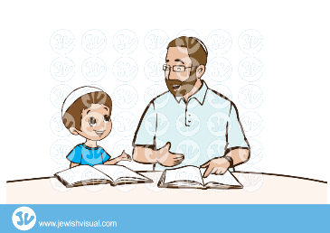
מיכל לא זכרה כמה סופרים היום לעומר ולאחר צאת הכוכבים שאלה כמה סופרים היום? אחיה ענה: "היום סופרים שלושים ושמונה לעומר" ואביה ענה: "אתמול ספרנו שלושים ושבעה לעומר"- מי משניהם נהג על פי ההלכה ומדוע?

Slide 30
האבא נהג לפי ההלכה כי לאחר צאת הככובים אסור לומר את הספירה של היום כי אז יצא ידי חובה ולא יוכל לברך עם ברכה.

Slide 31

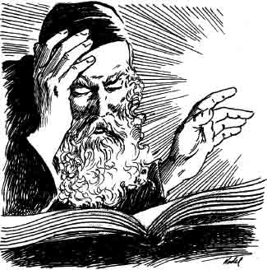
דיני ספירת העומר

